Slide 1
SOVVENZIONE DISTRETTUALE
(Anno Rotariano 2014 – 2015)
DG 1514604
Importo disponibile: 83.752 US$
I club devono qualificarsi!
Notes:
1
1

Slide 2
Sovvenzioni Globali
Progetti internazionali a lungo termine
Servono a realizzare borse di studio, progetti umanitari e formazione professionale
Sostenibili
Da realizzare nelle aree d’intervento
Sovvenzioni di grande portata
Equiparazione dal Fondo mondiale
Importo minimo di ciasun progetto: 30.000 USD
Notes:
2
2

Slide 3
Sovvenzioni Globali
L’equiparazione dal Fondo Mondiale deve essere uguale o superiore a 15.000 US$
Il contributo “estero” (*) deve essere almeno
pari al 30% del contributo “locale”
(*) prima dell’equiparazione dal Fondo Mondiale
Notes:
3
3

Slide 4
N. | Grant | Grant Title/Place | Local Club | International | Budget | Status
 | Number |  | /District | Club/District | US$
1 | GG1412019 | TRAINING PROGRAMS FOR POOR YOUNG DIABETES - Dhaka, Bangladesh | Metropolitan Dhaka | Ravenna, Foligno, Tallahassee | 84.000 | Approved
2 | GG1414927 | Helping Hateg Hospital, Hateg, Romania | Hateg | San Marino, Bologna V. Idice | 53.600 | Approved
 |  |  |  | 3 club D 2120
3 | GG1411797 | Scholarship Jovana, Bologna | Bologna Nord, Forlì 3 Valli, Lugo, Ravenna | Zrenjanin, Serbia | 40.000 | Approved
4 | GG1414529 | Scholarship Daniela Di Marcantonio | Abington at Edge Hill | Parma Est | 32.500 | Approved
5 | GG141485 | Innoschool, Mirandola | Mirandola Ravenna | Tallahassee | 77.000 | Approved
6 | GG1417425 | La Lucciola, Carpi | Carpi + 11 club Italia | Paddington, Nova Gorica, Cholet, Chisinau | 132.900 | Submitted
 |  |  |  | D 1130 (UK)
7 | GG1125402 | Scholarship Ivan, Reggio Emilia | Reggio Emilia Terra Matilde + 3 club A. Emiliana 1 | Novi Sad Dunav, Serbia | 40.000 | Submitted
 |  | TOTALE |  |  | 460.000
Notes:
4
4

Slide 5
Anno Rotariano 2013-2014
FODD disponibili: 124.500 US$
FODD impegnati: -93.190 US$ (*)
FODD promessi: -31.000 US$
----------------------
FODD residui: 310 US$
(*) Nell’importo sono inclusi:
FODD per i 7 GG approvati e/o in via di approvazione
FODD per altri 3 GG che stanno per essere presentati “submitted”
FODD promessi al D 2202 (Spagna) e al D 2490 (Israele)
- FODD per “Polio Plus”
Notes:
5
5

Slide 6
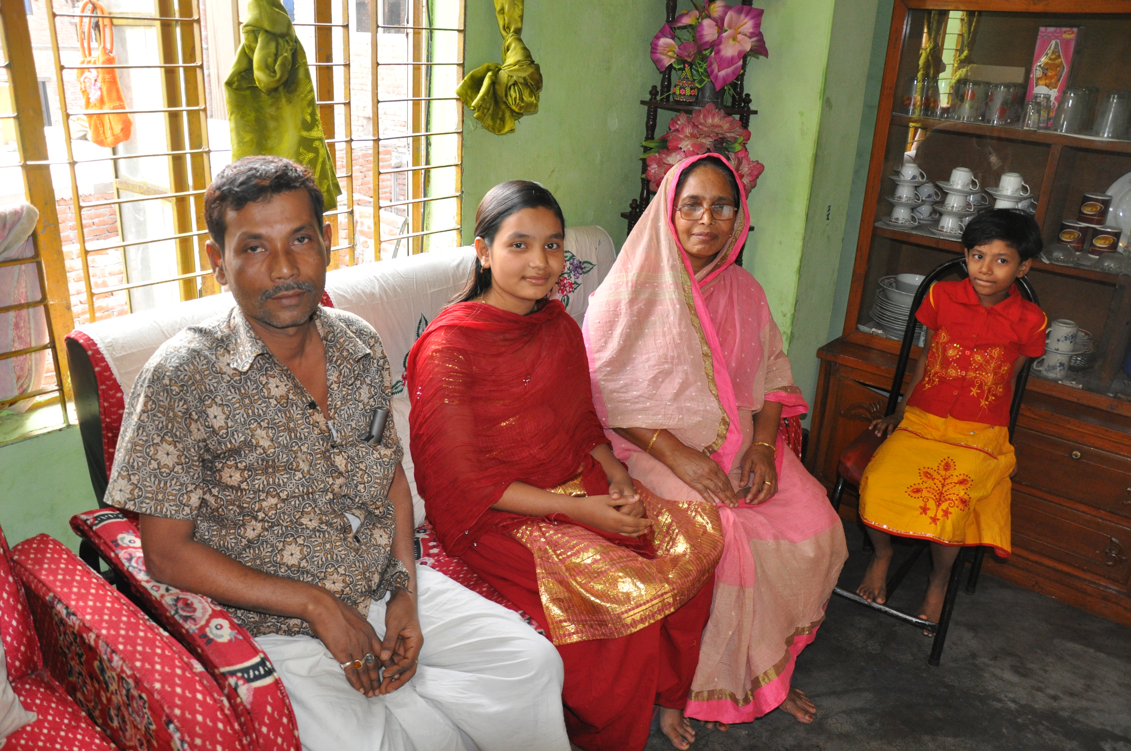
GG1412019 – Formazione Giovani Diabetici Poveri, Dhaka, Bangladesh
Importo Progetto: 84.000 US$
Notes:
6
6

Slide 7
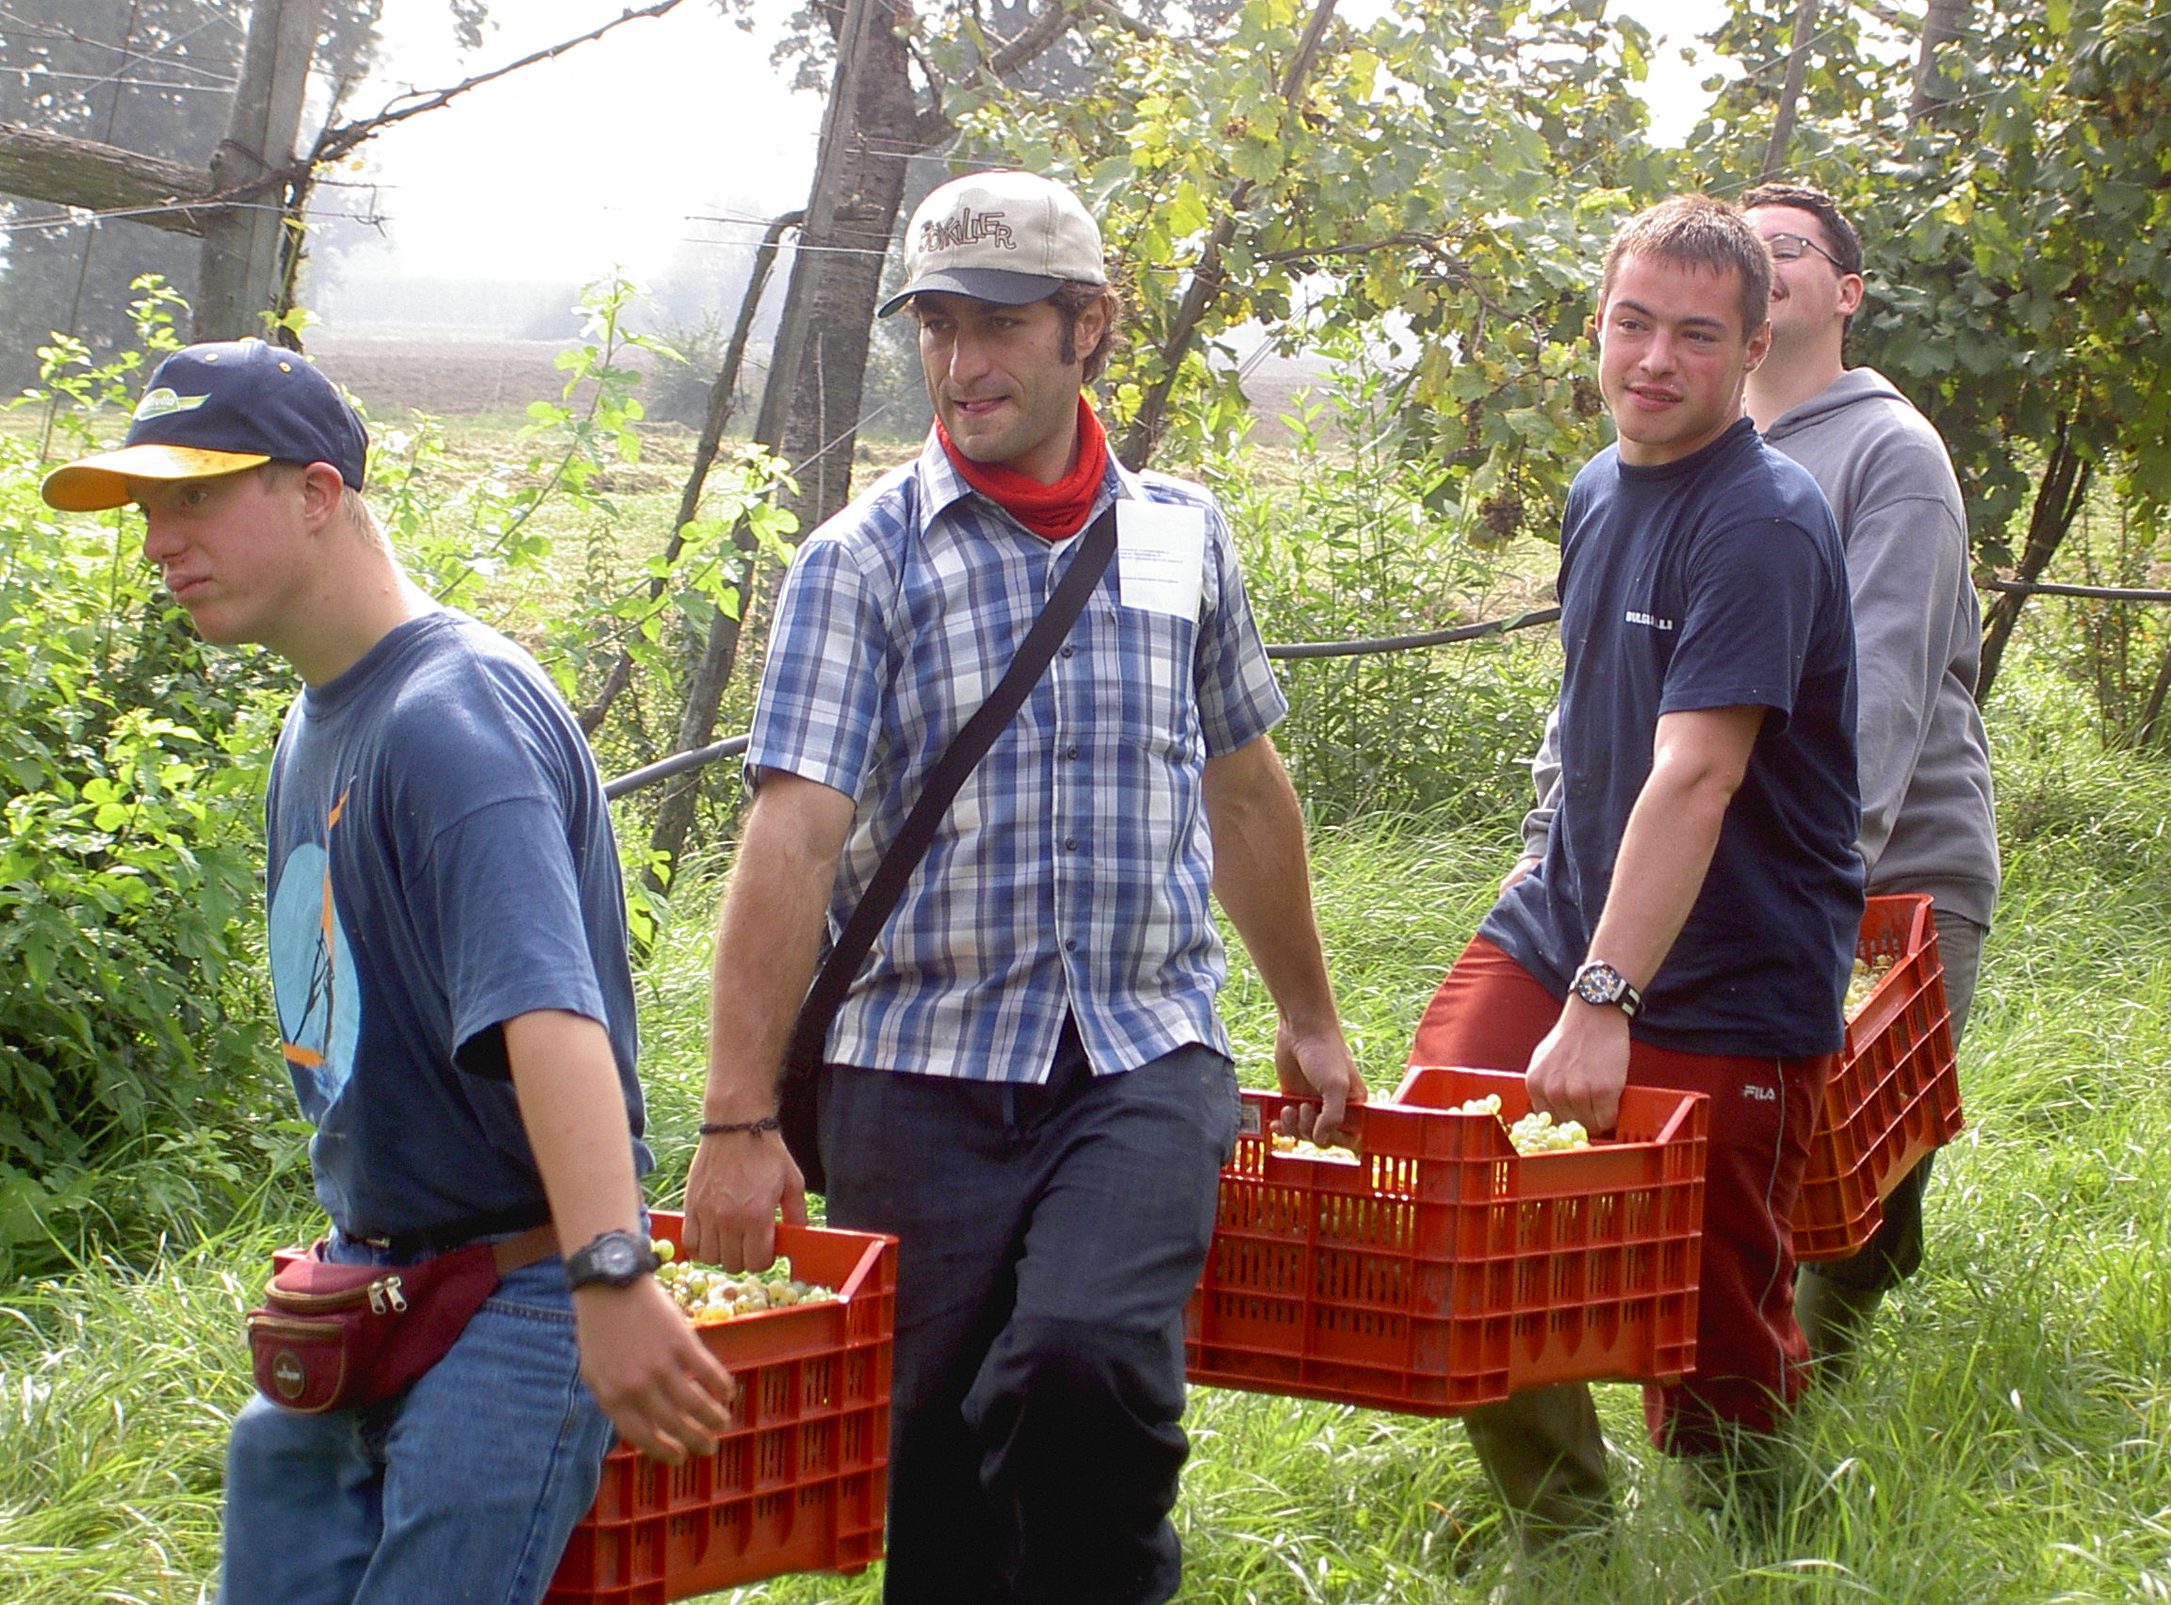
GG1417425 – La Lucciola, Carpi
Importo Progetto: 132.900 US$
Notes:
7
7

Slide 8
Anno Rotariano 2014-2015
FODD disponibili: 84.000 US$
FODD promessi: -67.000 US$ (*)
-----------------------------------
FODD residui: 17.000 US$
(*) Nell’importo sono inclusi:
-FODD per 2 borse di studio in USA
FODD per 4 GG (Algeria, Brasile, India, Italia)
FODD per Polio Plus
Notes:
8
8

Slide 9
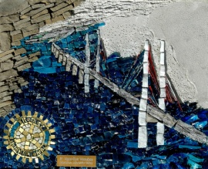
Promozione dei Progetti
Il Multi-Club Workshop
Notes:
9
9

Slide 10
Gli obiettivi del Multi-Club Worshop sono i seguenti:
Workshop (seminario di lavoro)
i Rotariani partecipanti esaminano congiuntamente
i progetti presentati e selezionano quelli da sottoporre
ai rispettivi Consigli Direttivi per la loro
eventuale realizzazione
Divertimento
Costruire rapporti di amicizia
e visitare le attrazioni locali
Notes:
10
10

Slide 11
Il 1° MCW si è svolto il 15 settembre 2007
a Stoccolma, in Svezia.
I successivi a Bari, Riga, Ravenna,
Malmö, Manfredonia e Belgrado.
Dal 2007 molti Rotariani estoni, francesi, italiani, lettoni, macedoni, russi,
serbi, spagnoli, svedesi e tedeschi
hanno partecipato a questi incontri.
Notes:
11
11

Slide 12
Grazie ai primi 7 incontri sono stati promossi
20 progetti umanitari
per una somma globale di circa
800.000 US$
in Colombia, Congo, Guinea Bissau,
Italia, Lettonia, Macedonia,
Romania, Russia e Serbia
Notes:
12
12

Slide 13
Fra i 10 progetti globali dell’annata 2013-3014,
6 sono stati promossi
agli ultimi 2 Multi-Club Workshop:
Manfredonia e Belgrado
Helping Hateg Hospital, Romania
Scholarship Jovana, Bologna
Innoschool, Mirandola
Scholarship Ivan, Reggio Emilia
Health Center Pande, Tanzania
Pediatric Ward, Hospital Subotica, Serbia
Importo 6 progetti: 340.000 US$
Notes:
13
13

Slide 14
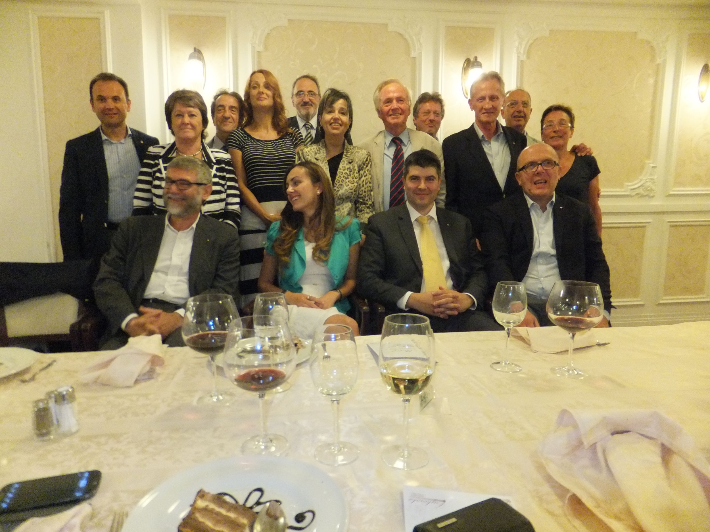
Belgrado, 6 settembre 2013
Cena di benvenuto
Notes:
14
14

Slide 15
L’8° MCW
si terrà a Ischia e Capri
dal 3 al 7 settembre 2014
Se volete stabilire
rapporti internazionali
e realizzare progetti,
partecipate numerosi!
Notes:
15
15

Slide 16
Commissione Distrettuale Fondazione Rotary
Presidente | Leonardo de Angelis
 | Ravenna
Sottocommissione Sovvenzioni | Romano Mazzali
 | Reggio Emilia
Sottocommissione Buona Amministrazione | Domenico Poddie
(Stewardship) | Ravenna
Sottocommissione Raccolta Fondi | Giuseppe Berardo
 | Lugo
Sottocommissione Polio Plus | Salvatore Amelio
 | Cento
Sottocommissione Borse di Studio | Marco Vitale
(+ Borsisti della Pace) | Parma Est
Sottocommissione ex Borsisti | Stefano Zacchini
Alumni | Bologna Carducci
Sottocommiss. Volontari del Rotary | Maurizio Marcialis
 | Comacchio
Sottocommissione VTT / VTE (ex GSE) | Elena Romanò
 | Modena Muratori
Notes:
16
16

